Slide 1
Die weiteren Briefe
(Bibelkurs, Teil 23/24)

Slide 2

1Joh 1,3a: Was wir gesehen und ge-hört haben, das verkündigen wir auch euch, damit auch ihr mit uns Gemein-schaft habt; …

Slide 3
1Joh 1,3b: … und unsere Gemeinschaft ist mit dem Vater und mit dem Sohn Jesus Christus.

Slide 4
1Joh 1,4: Und das schreiben wir, damit unsere Freude vollkommen sei.

Slide 5
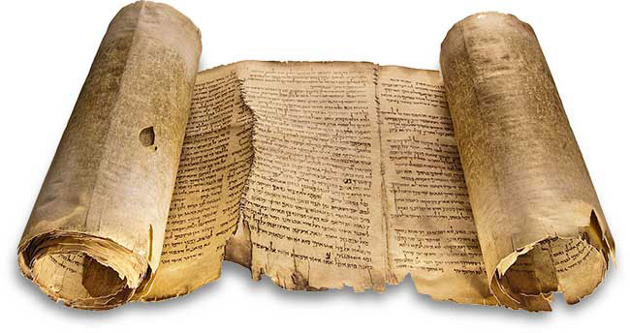
Die weiteren Briefe
Einleitung
1. Der Hebräerbrief
2. Die katholischen Briefe
Schlusswort

Slide 6
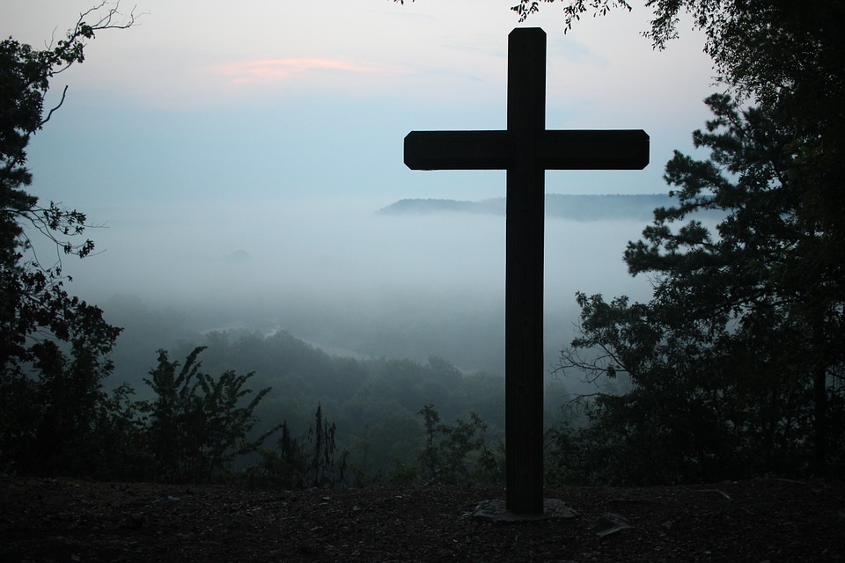
JESUS IM MITTELPUNKT

Slide 7
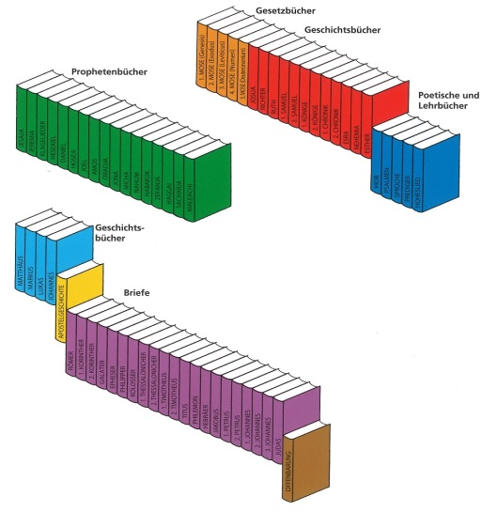
DIE «BIBLIOTHECA DIVINA»
Bild aus: DOWLEY, Der grosse Bibelführer, S. 6.

Slide 8
Die weiteren Briefe
Einleitung
1. Der Hebräerbrief
2. Die katholischen Briefe
Schlusswort

Slide 9
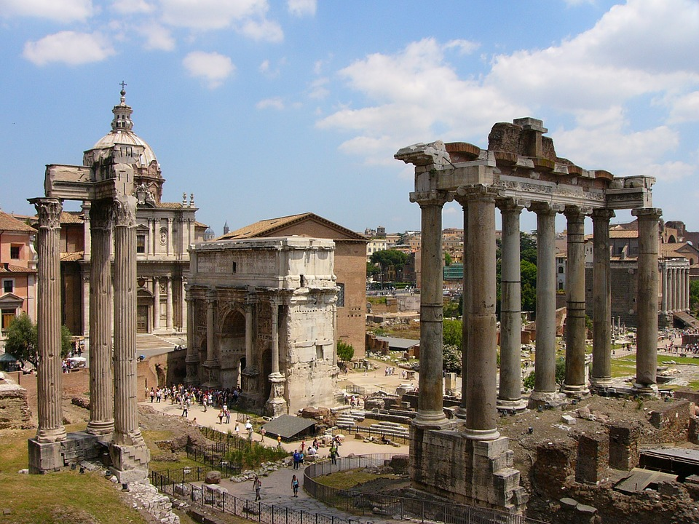
ÜBERRESTE DES ANTIKEN ROMS

Slide 10
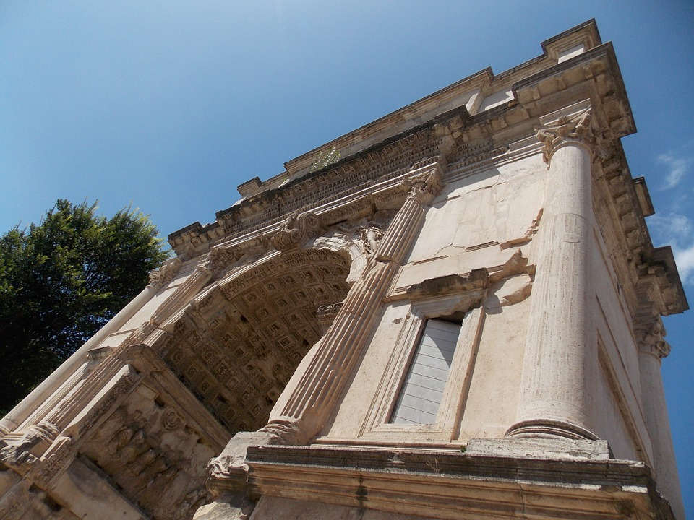
DER TITUSBOGEN
Erinnerung an die Eroberung Jerusalems im Jahr 70 n. Chr. durch die Römer

Slide 11
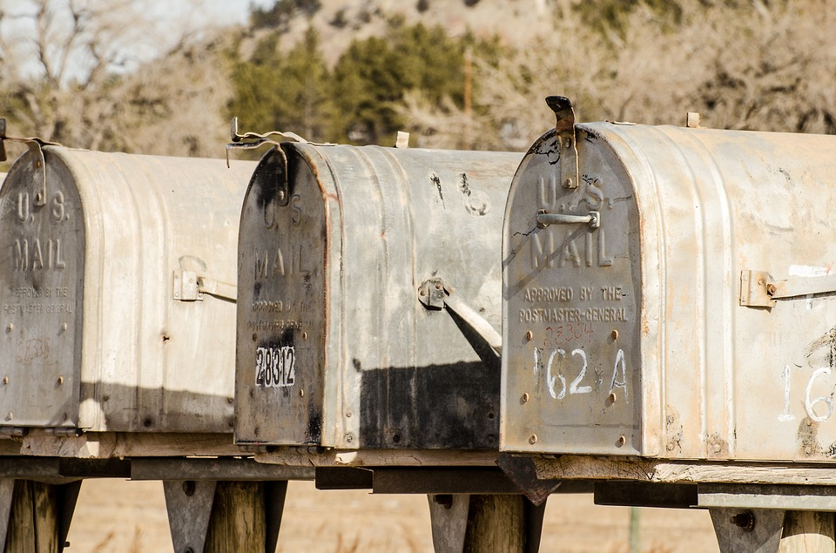
DIE EMPFÄNGER DES HEBRÄERBRIEFS

Slide 12
Hebr 2,1: Deshalb sollten wir desto mehr auf das achten, was wir gehört haben, damit wir nicht etwa ab-gleiten.

Slide 13
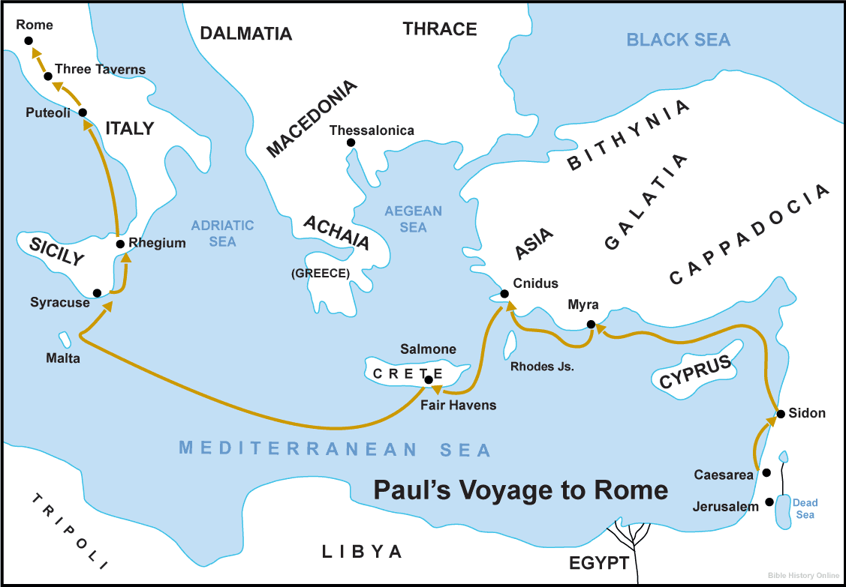
DER HEBRÄERBRIEF?

Slide 14
Hebr 2,18: Denn worin er selbst gelitten hat, als er versucht worden ist, kann er denen helfen, die versucht werden.

Slide 15
Hebr 12,2: … indem wir hinschauen auf Jesus, den Anfänger und Vollender des Glaubens.

Slide 16
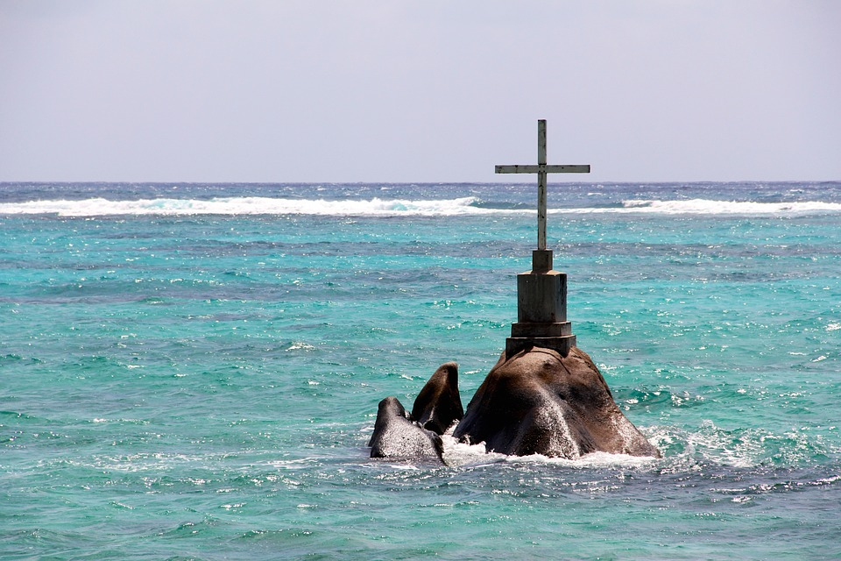
JESUS – DER WAHRE HOHEPRIESTER

Slide 17
Die weiteren Briefe
Einleitung
1. Der Hebräerbrief
2. Die katholischen Briefe
Schlusswort

Slide 18

DIE KATHOLISCHEN BRIEFE

Slide 19
DIE KATHOLISCHEN BRIEFE
BRIEF | AUTOR | ZEIT
Jakobusbrief | Jakobus | ca. 40 – 45 n. Chr.
1. Petrusbrief | Petrus | ca. 64 – 66 n. Chr.
2. Petrusbrief | Petrus | ca. 66 – 67 n. Chr.
1. Johannesbrief | Johannes | um 95 n. Chr.
2. Johannesbrief | Johannes | um 95 n. Chr.
3. Johannesbrief | Johannes | um 95 n. Chr.
Judasbrief | Judas | ab 67 n. Chr.

Slide 20
Die katholischen Briefe a. Der Jakobusbrief b. Die Petrusbriefe c. Die Johannesbriefe d. Der Judasbrief

Slide 21
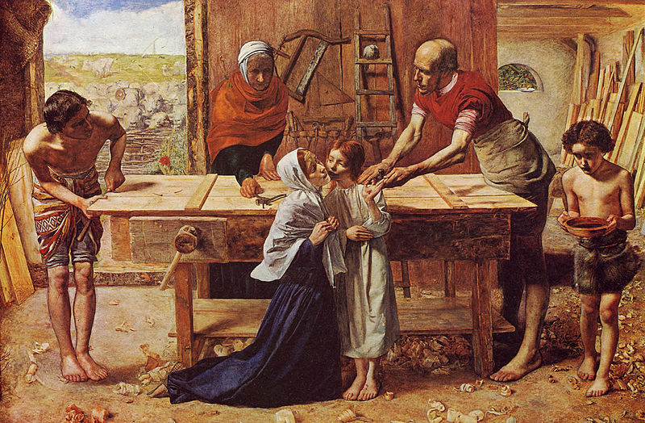
CHRISTUS IM HAUS SEINER ELTERN
Bild: John Everett Millais (1850)

Slide 22
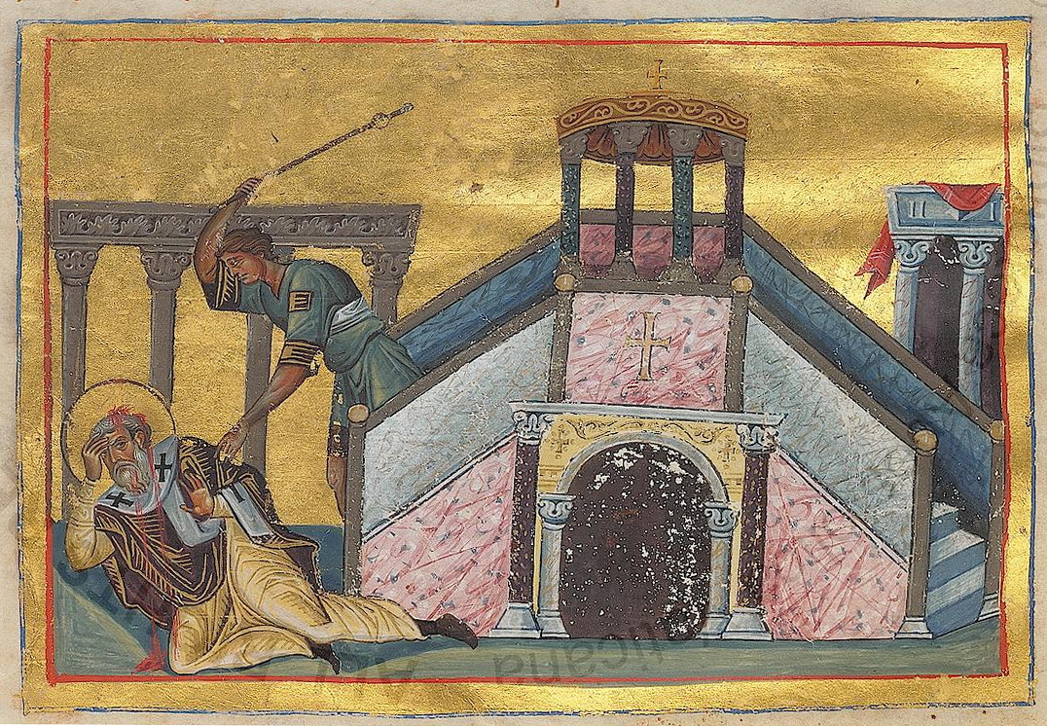
DAS MARTYRIUM VON JAKOBUS
Bild: Menologion of Basil II. (10./11. Jh.)

Slide 23
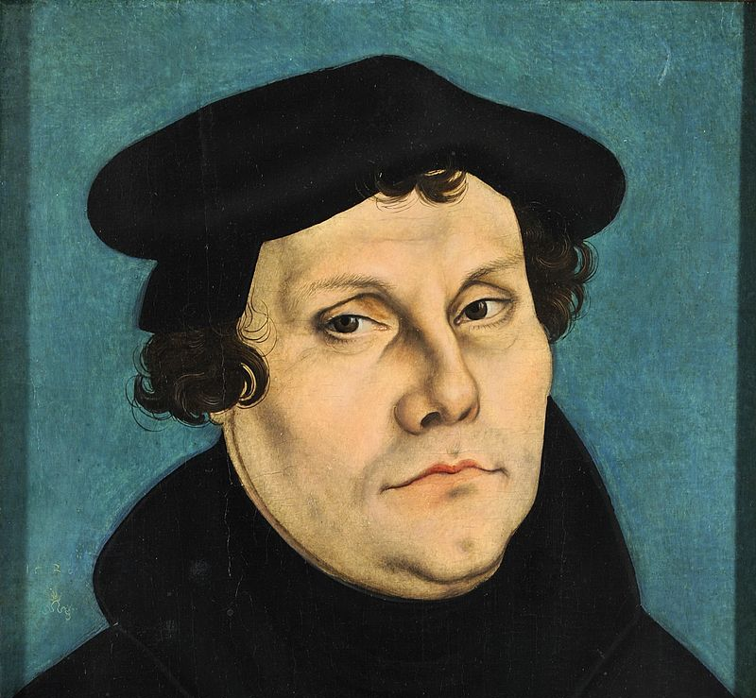
LUTHER UND DIE «STROHERNE EPISTEL»
Bild: Portrait von Lucas Cranach dem Älteren (1528)

Slide 24
Jak 2,24: Ihr seht also, dass ein Mensch aus Werken gerechtfertigt wird und nicht aus Glauben allein.

Slide 25
Röm 3,28: So halten wir nun dafür, dass der Mensch gerecht wird ohne des Gesetzes Werk, allein durch Glauben.

Slide 26
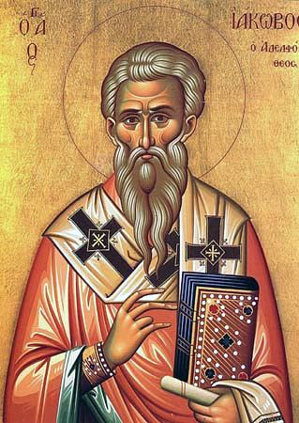
JAKOBUS
Ikonendarstellung

Slide 27
Jak 2,17: So ist auch der Glaube, wenn er nicht Werke hat, tot in sich selber.

Slide 28
Jak 1,22: Seid aber Täter des Worts und nicht Hörer allein; sonst betrügt ihr euch selbst.

Slide 29
Mt 7,26: Und jeder, der diese meine Worte hört und sie nicht tut, wird einem törichten Mann gleich sein …

Slide 30
Gal 5,6: … Glauben, der durch die Liebe tätig ist.

Slide 31
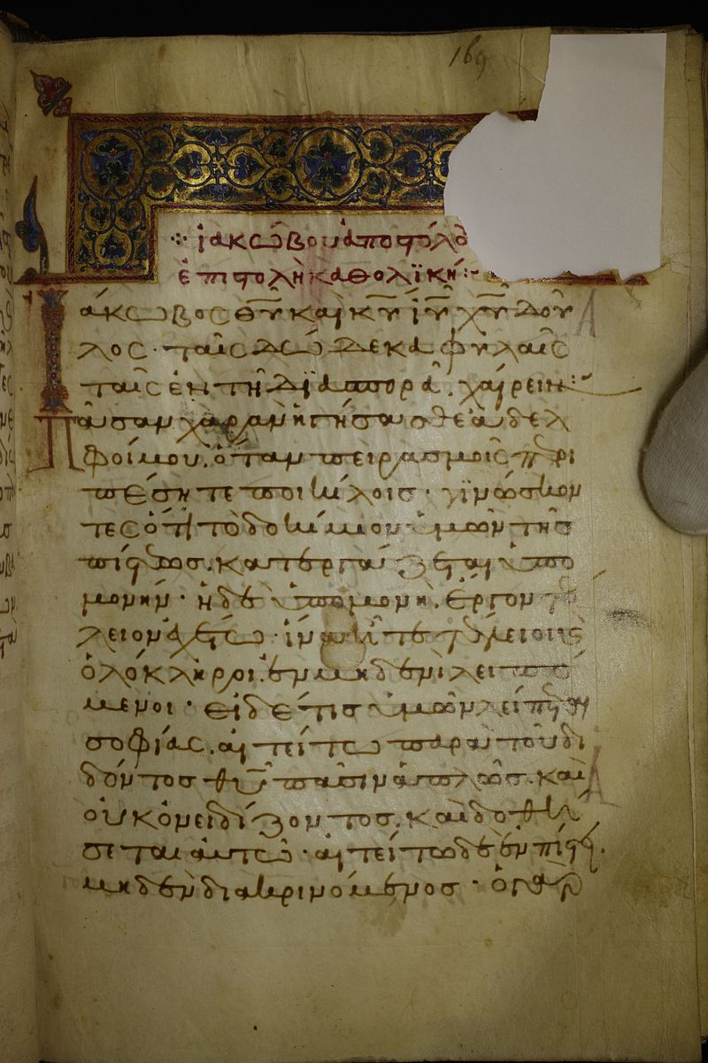
HANDSCHRIFT DES JAKOBUSBRIEFS
Griechische Minuskel (12. Jh.)

Slide 32
Die katholischen Briefe a. Der Jakobusbrief b. Die Petrusbriefe c. Die Johannesbriefe d. Der Judasbrief

Slide 33
1Petr 1,1: Petrus, Apostel Jesu Christi, den Fremdlingen in der Zerstreuung von Pontus, Galatien, Kappadozien, Asien und Bithynien.

Slide 34
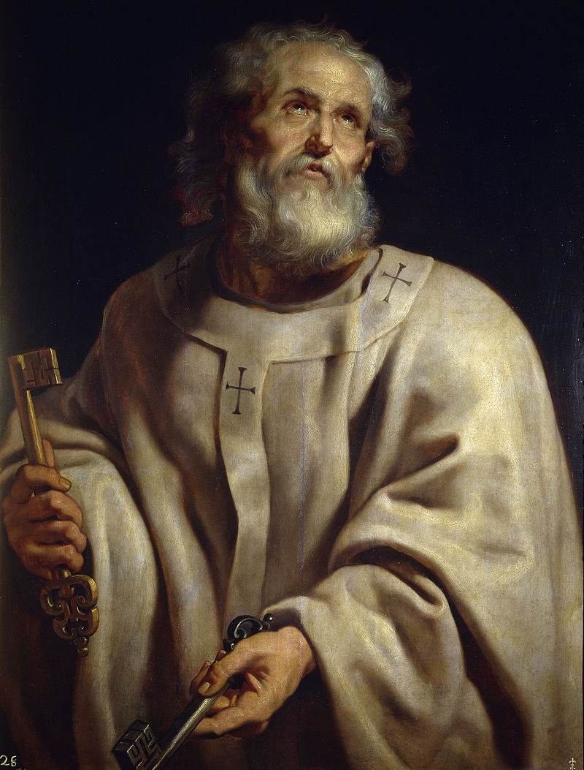
PETRUS
Peter Paul Rubens (um 1610)

Slide 35
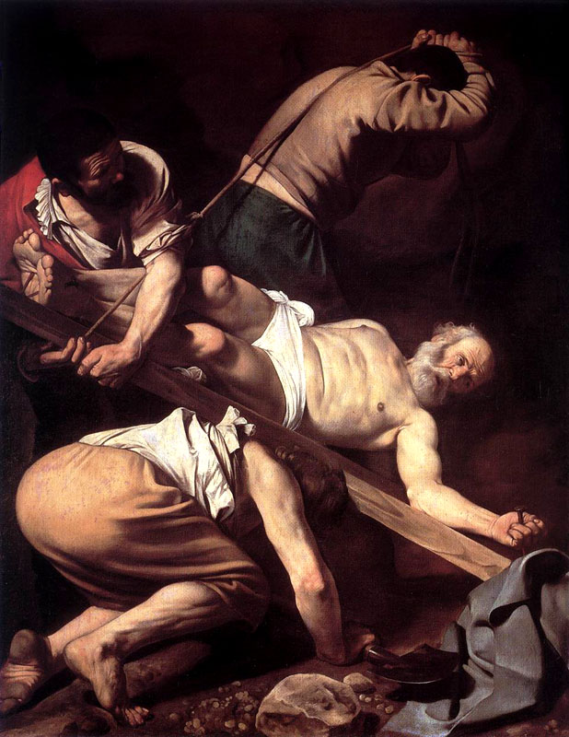
DIE KREUZIGUNG VON PETRUS
Bild: Caravaggio

Slide 36
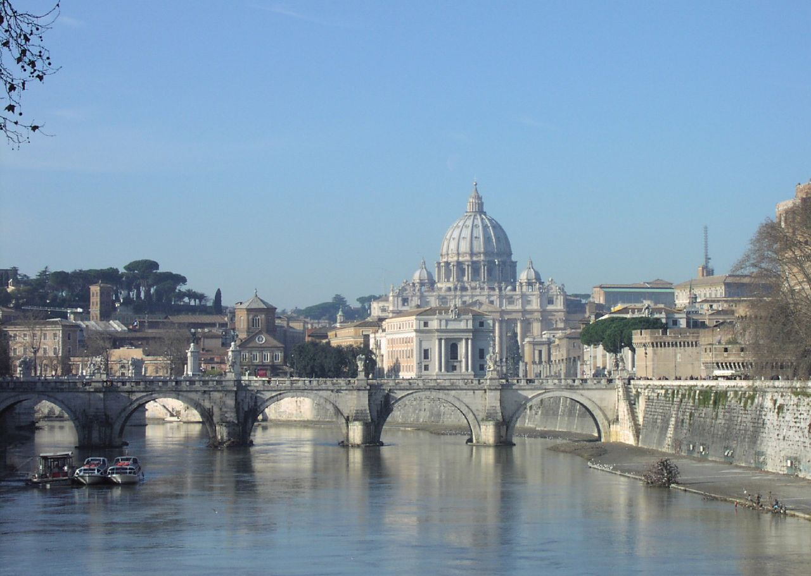
DIE ST. PETERSKIRCHE IN ROM
Bild: Sébastien Bertrand (CC-BY 2.0)

Slide 37
DIE PETRUSBRIEFE

Slide 38
1Petr 4,12: Geliebte, lasst euch durch das Feuer der Verfolgung unter euch, das euch zur Prüfung geschieht, nicht befremden, als begegne euch etwas Fremdes, …

Slide 39
1Petr 4,13: … sondern freut euch, insoweit ihr der Leiden des Christus teilhaftig seid, damit ihr euch auch in der Offenbarung seiner Herrlichkeit jubelnd freut!

Slide 40
AUF DEM WEG ZUR HERRLICHKEIT

Slide 41
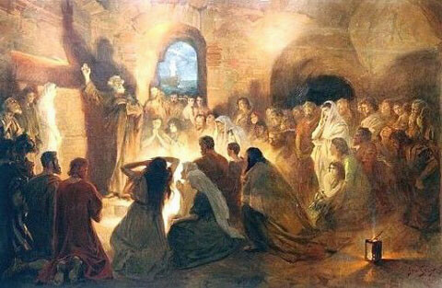
PETRUS PREDIGT IN DEN KATAKOMBEN
Bild: Jan Styka

Slide 42
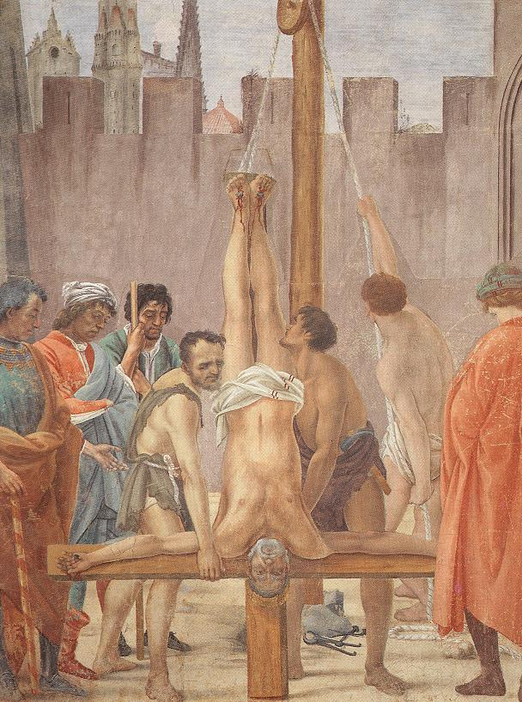
DIE KREUZIGUNG DES PETRUS
Bild: Filippino Lippi (1481-1482)

Slide 43
2Petr 1,13: Ich halte es aber für recht, solange ich in diesem Zelt bin, euch durch Erinnerung aufzuwecken, …

Slide 44
2Petr 1,14: … da ich weiss, dass das Ablegen meines Zeltes bald geschieht, wie auch unser Herr Jesus Christus mir kundgetan hat.

Slide 45
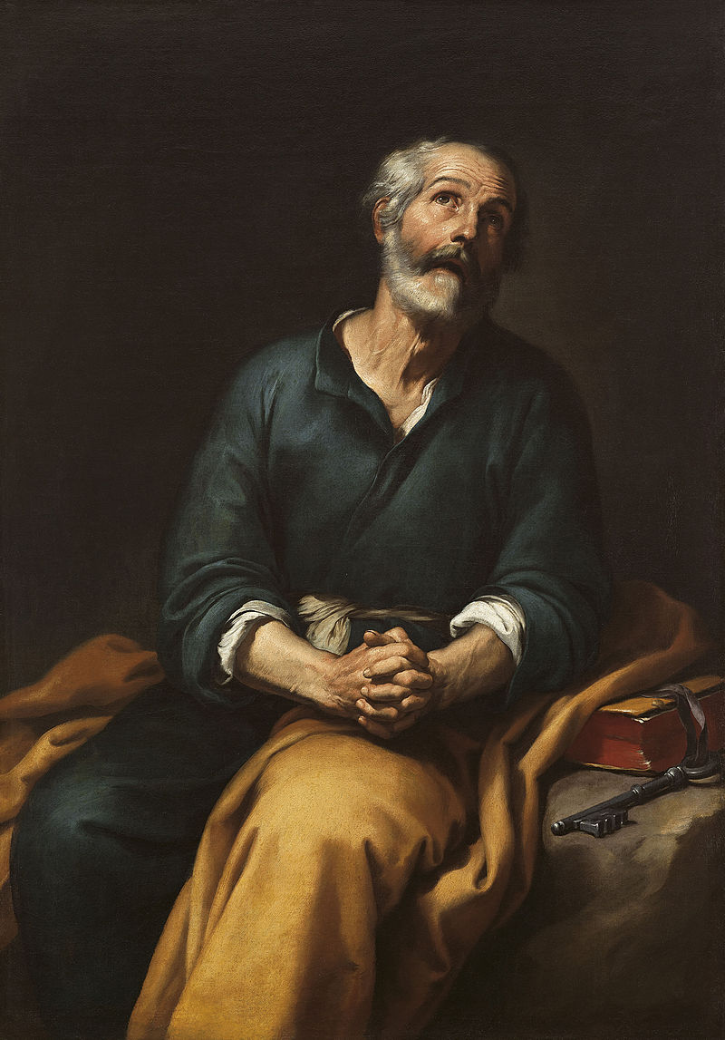
PETRUS
Bild: Bartolomé Esteban Murillo
(um 1650)

Slide 46
2Petr 1,19a: Und so besitzen wir das prophetische Wort umso fester, und ihr tut gut, darauf zu achten als auf eine Lampe, …

Slide 47
2Petr 1,19b: … die an einem dunklen Ort leuchtet, bis der Tag anbricht und der Morgenstern in euren Herzen aufgeht.

Slide 48
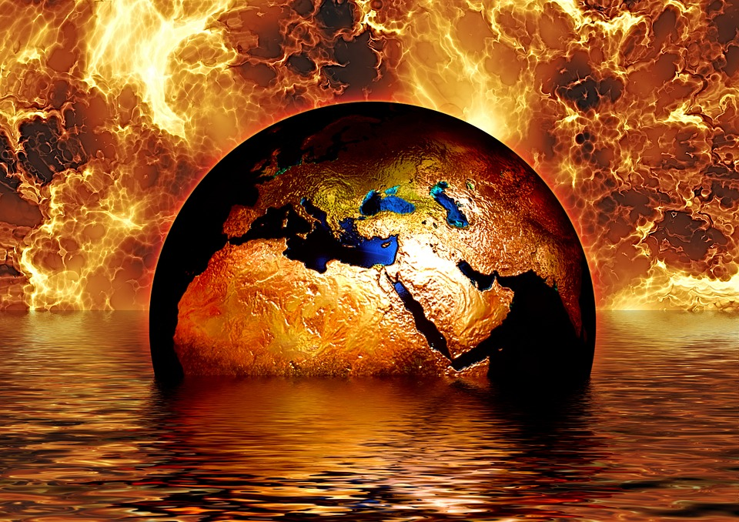
ENDZEIT

Slide 49
Die katholischen Briefe a. Der Jakobusbrief b. Die Petrusbriefe c. Die Johannesbriefe d. Der Judasbrief

Slide 50
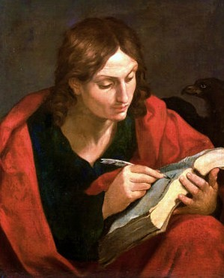
DER EVANGELIST JOHANNES
Bild: Guido Reni (17. Jh.)

Slide 51
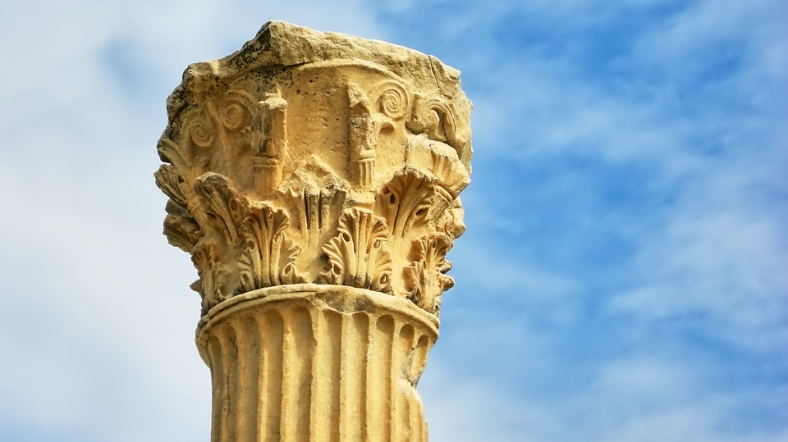
ANTIKE SÄULE IN EPHESUS

Slide 52

GOTT IST LIEBE

Slide 53
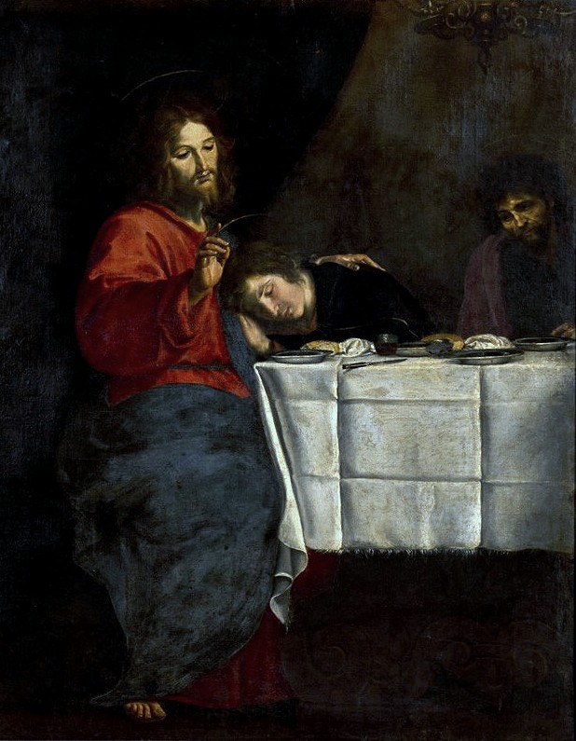
JESUS UND
SEIN GELIEBTER JÜNGER
Bild: Anonymus, 1. Hälfte 17. Jh.

Slide 54
1Joh 2,15: Liebt nicht die Welt noch was in der Welt ist! Wenn jemand die Welt liebt, ist die Liebe des Vaters nicht in ihm.

Slide 55
1Joh 2,16: Denn alles, was in der Welt ist, - die Begierde des Fleisches und die Begierde der Augen und der Hochmut des Lebens, - ist nicht vom Vater, sondern ist von dieser Welt.

Slide 56
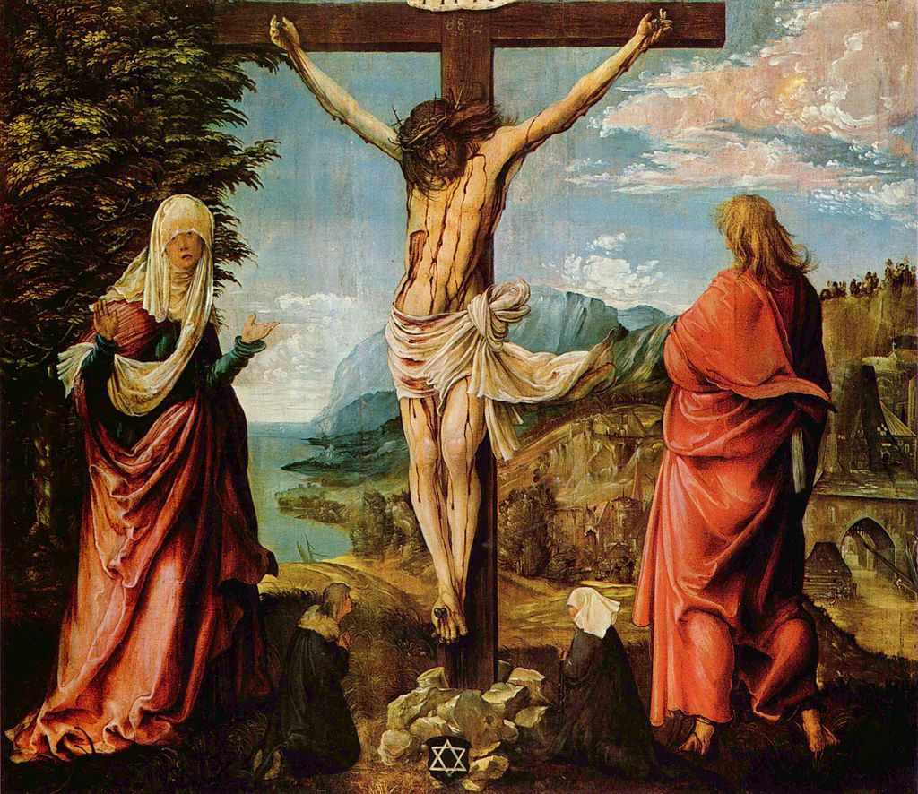
MARIA UND JOHANNES BEIM KREUZ
Bild: Albrecht Altdorfer (1515)

Slide 57
1Joh 3,18: Meine Kinder, lasst uns nicht lieben mit Worten noch mit der Zunge, sondern mit der Tat und mit der Wahrheit.

Slide 58
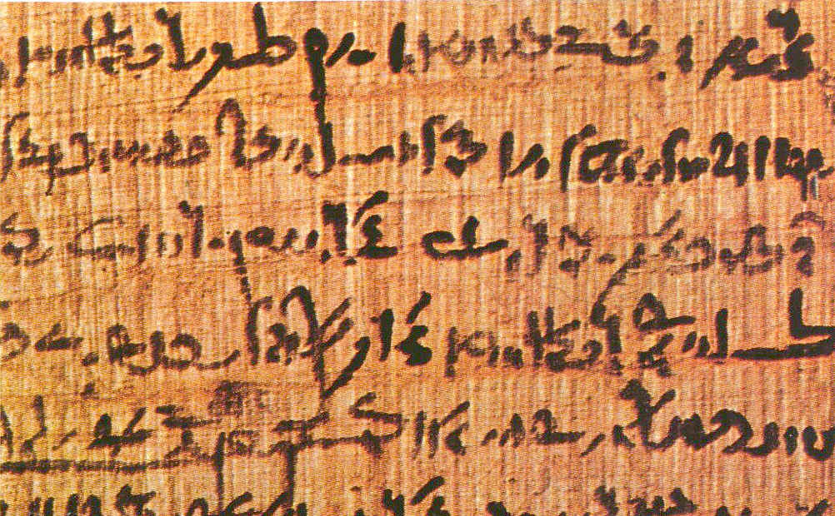
EIN SCHREIBEN AUF PAPYRUS

Slide 59

PAPYRUSPFLANZEN

Slide 60
2Joh 5: Und nun bitte ich dich, Herrin, - nicht als schriebe ich dir ein neues Gebot, sondern das, welches wir von Anfang an gehabt haben: dass wir einander lieben.

Slide 61
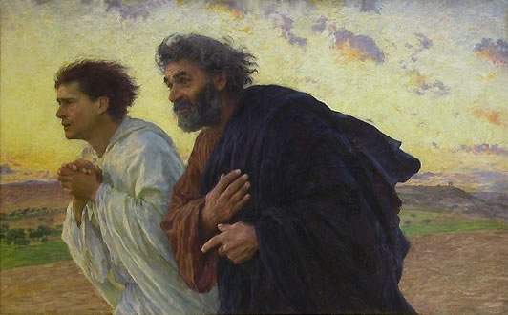
PETRUS UND PAULUS
AUF DEM WEG ZUM GRAB
Bild: Eugène Burnand (1898)

Slide 62
2Joh 7a: Wer so denkt, ist ein Betrüger und Antichrist.

Slide 63
3Joh 3: Denn ich habe mich sehr gefreut, als Brüder kamen und für deine Wahrheit Zeugnis gaben, wie du in der Wahrheit wandelst.

Slide 64
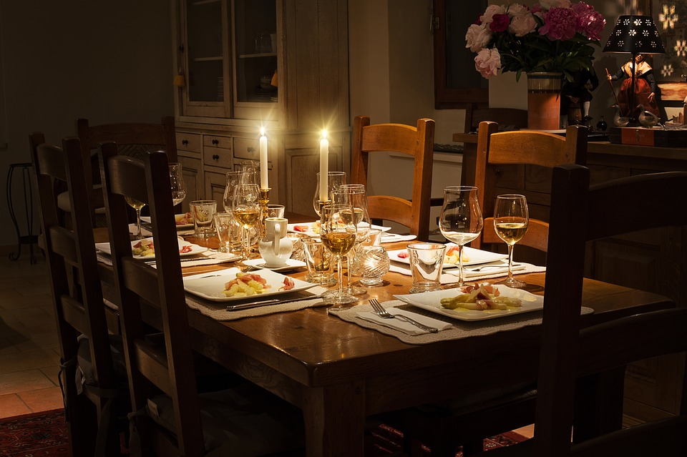
GASTFREUNDSCHAFT

Slide 65
Die katholischen Briefe a. Der Jakobusbrief b. Die Petrusbriefe c. Die Johannesbriefe d. Der Judasbrief

Slide 66

DER JUDASBRIEF

Slide 67
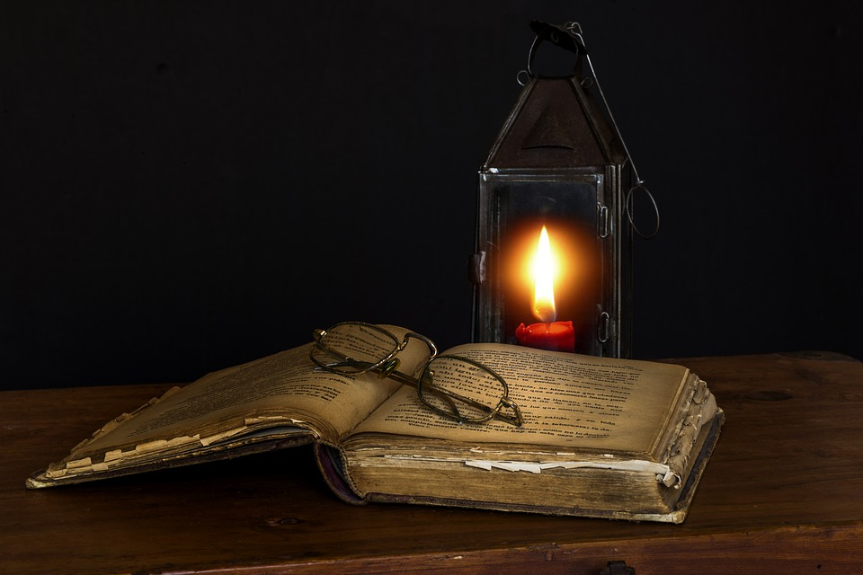
DAS VERHÄLTNIS ZUM 2. PETRUSBRIEF

Slide 68
Jud 3a: Geliebte, da es mir ein gros-
ses Anliegen ist, euch von dem gemeinsamen Heil zu schreiben, …

Slide 69
Jud 3b: … hielt ich es für notwendig, euch mit der Ermahnung zu schreiben, dass ihr für den Glauben kämpft, der den Heiligen ein für allemal überliefert worden ist.

Slide 70

WARNUNG VOR VERFÜHRERN

Slide 71
Die weiteren Briefe
Einleitung
1. Der Hebräerbrief
2. Die katholischen Briefe
Schlusswort

Slide 72
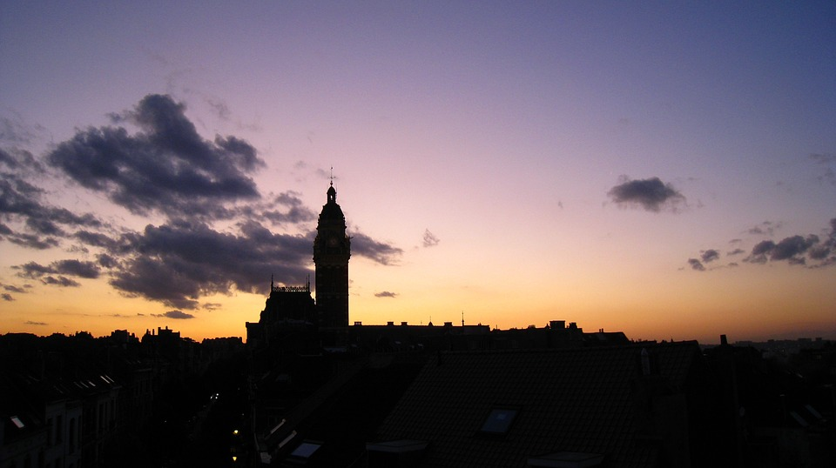
STANDHAFTIGKEIT

Slide 73
1Joh 5,20a: Wir wissen aber, dass der Sohn Gottes gekommen ist und uns Verständnis gegeben hat, damit wir den Wahrhaftigen erkennen.

Slide 74
1Joh 5,20b: Und wir sind in dem Wahrhaftigen, in seinem Sohn Jesus Christus. Dieser ist der wahrhaftige Gott und das ewige Leben.

Slide 75
Die weiteren Briefe
(Bibelkurs, Teil 23/24)

